Slide 1

MONTENERO VAL COCCHIARA
FESTA DEL RICORDO – OPUSCOLO 2019
FOTOGRAFIE

Slide 2
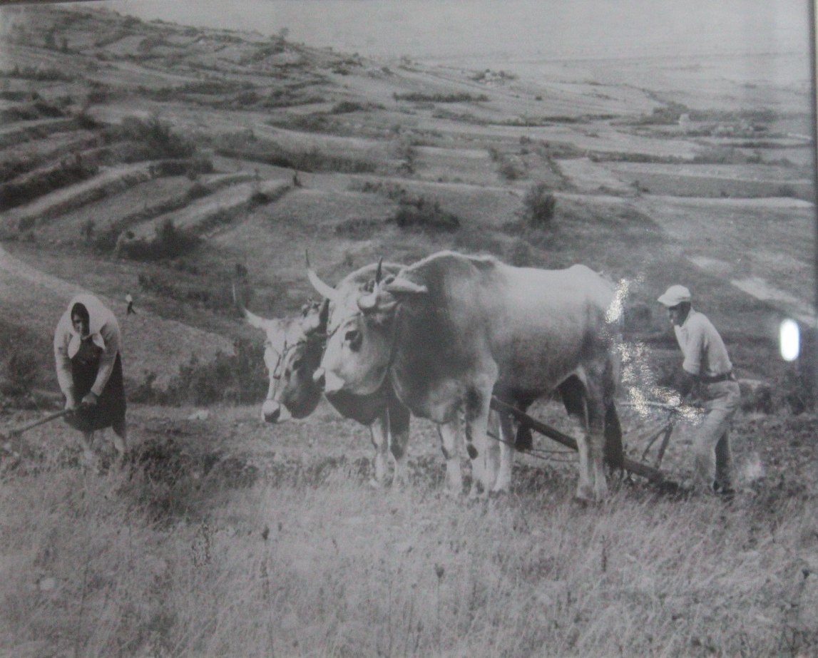
Foto di A. Gentile
Dopoguerra: inizio anni ‘50 nei pressi di Sant’Ilario. Aratro tirato dai buoi “Sciurigl’ e
Cavalir’” - Pasqua Fabrizio e Raimondo Gigliotti poi emigrati in Canada.

Slide 3
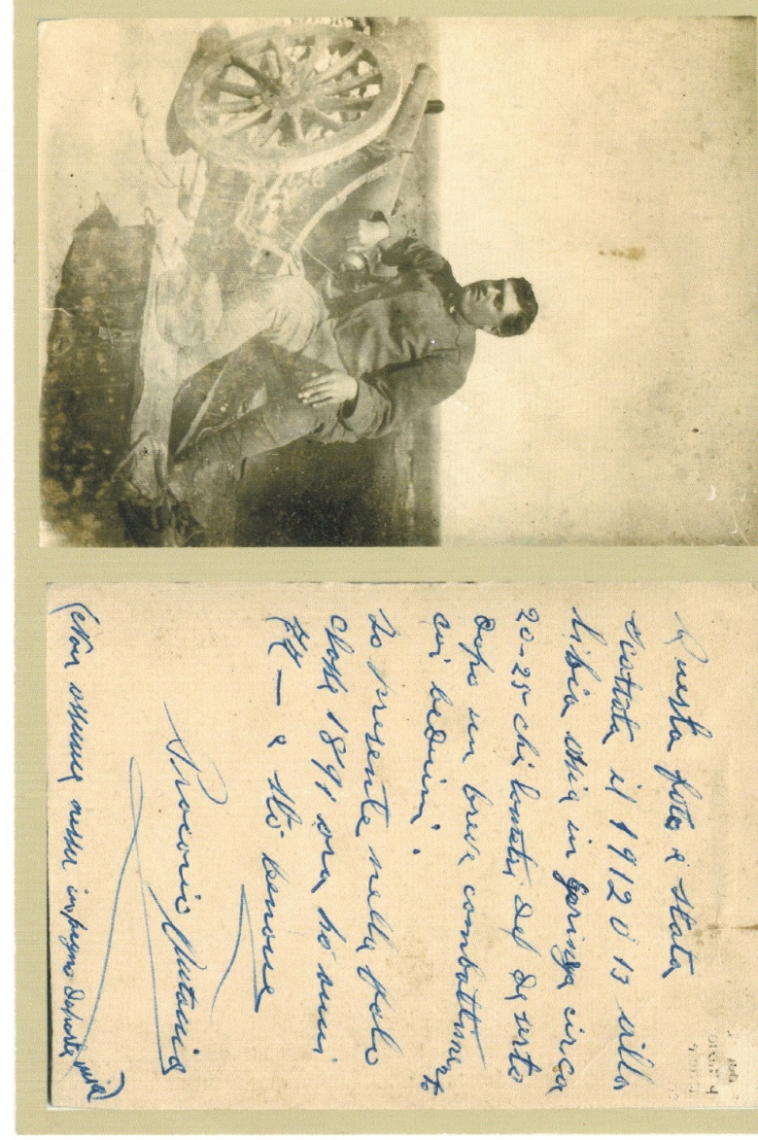
Antonio Procario, guerra di Libia, 1912

Slide 4
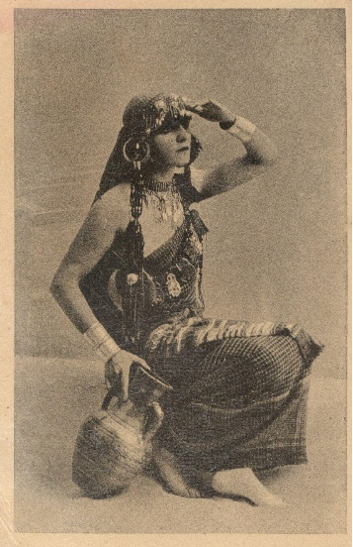
Cartolina storica trovata a Montenero; sul retro: “Tripoli: attesa”

Slide 5
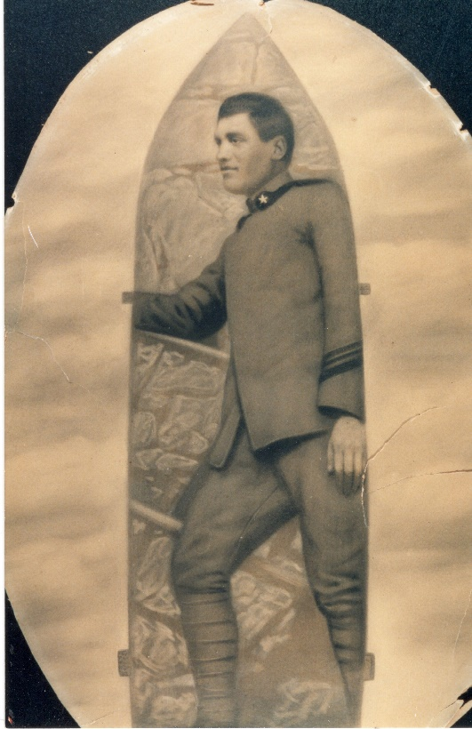
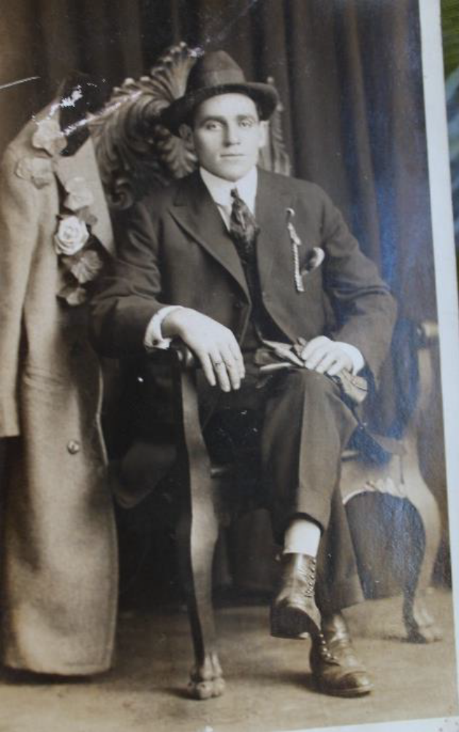
Antonio Procario
Biase Tavolieri – USA

Slide 6
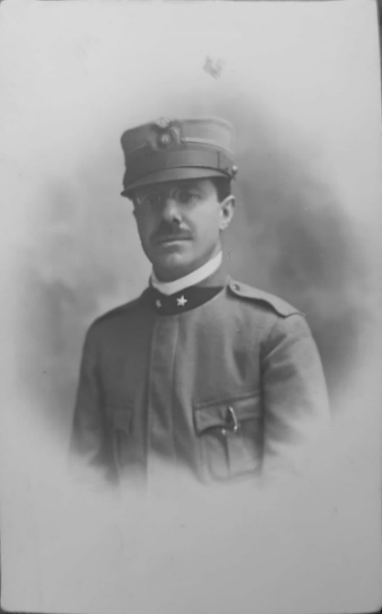

Slide 7
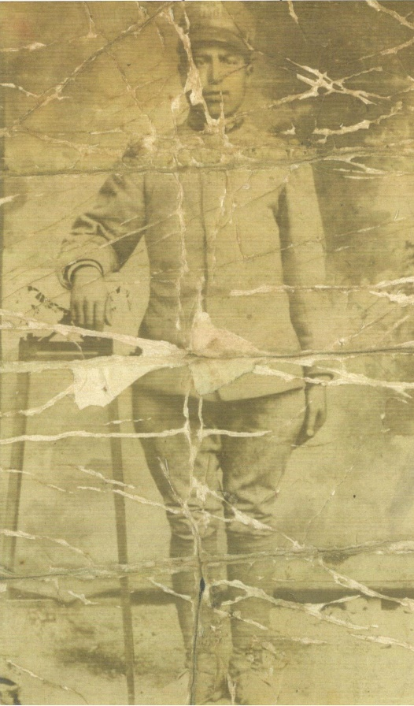
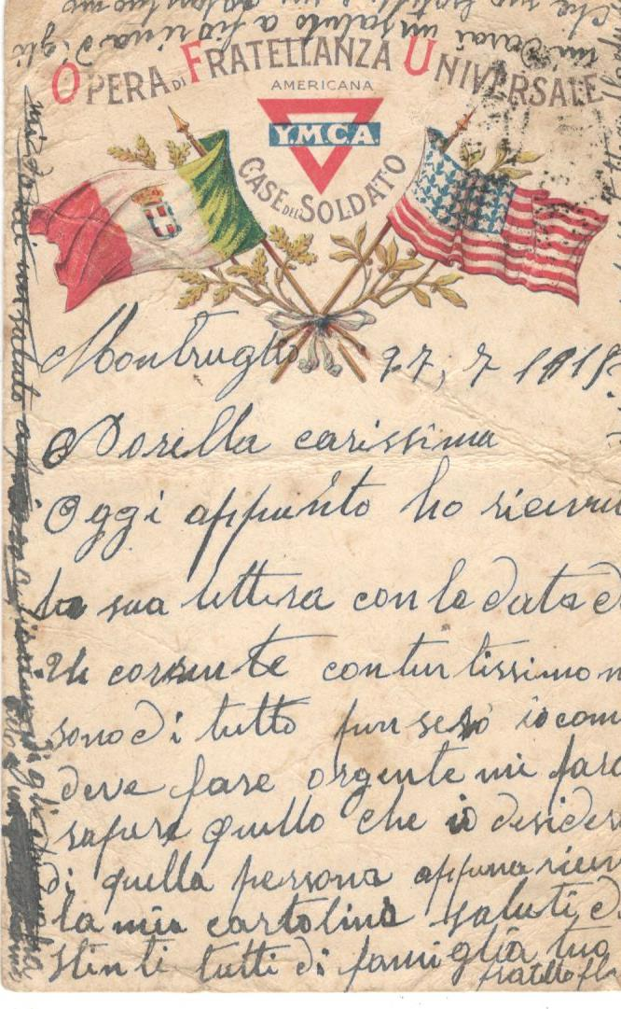
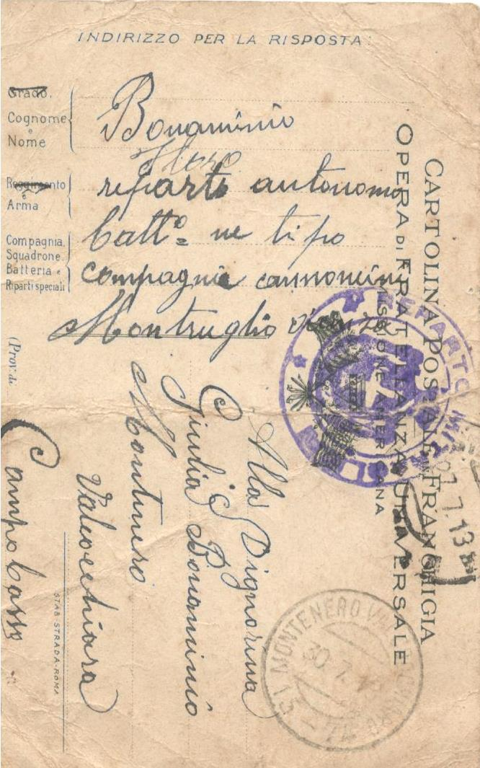
Floro Bonaminio gasato durante la Prima Guerra Mondiale: cartoline dal fronte
alla sorella Giuliana

Slide 8
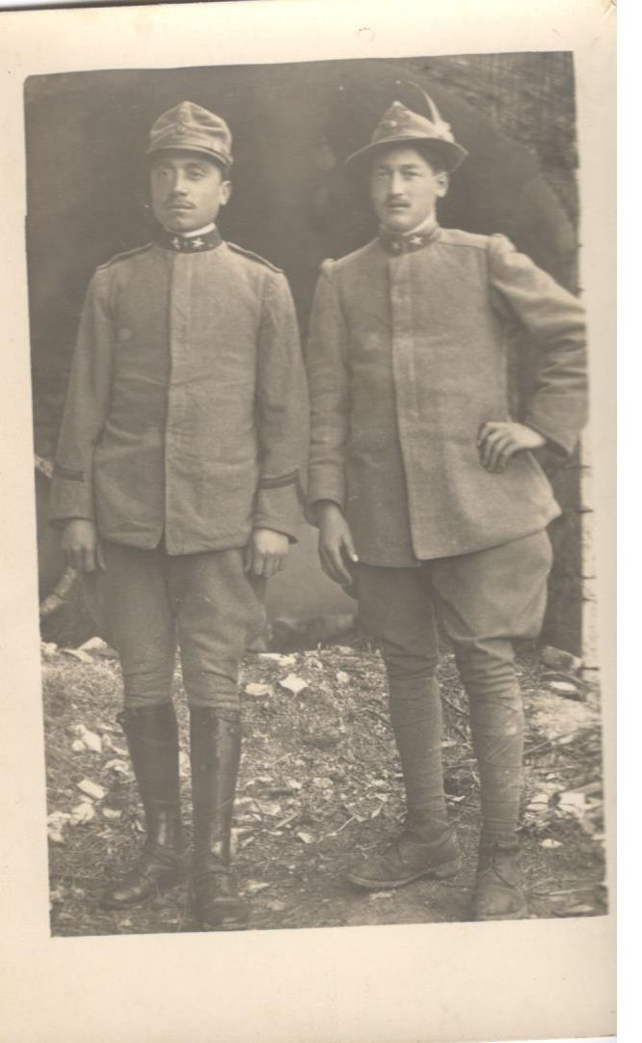
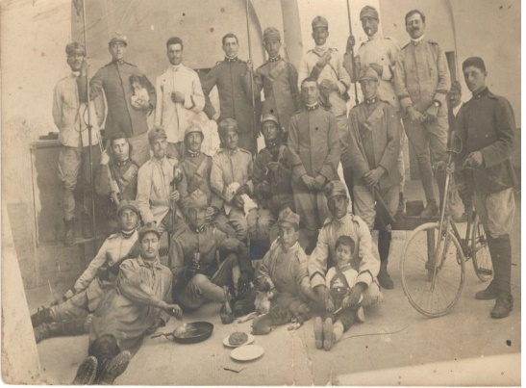
1919: Eusebio De Arcangelis del Forno, primo a sinistra; con commilitoni

Slide 9
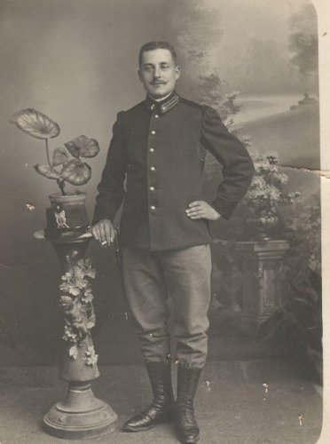
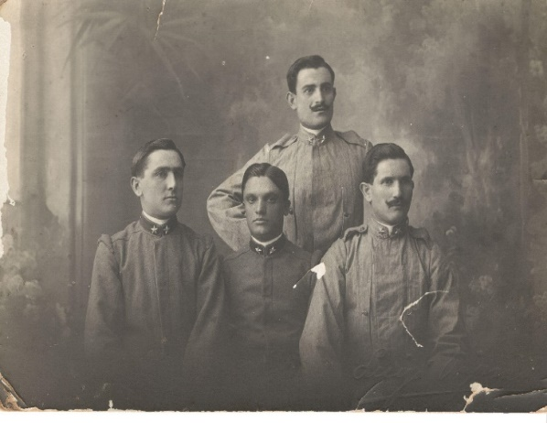
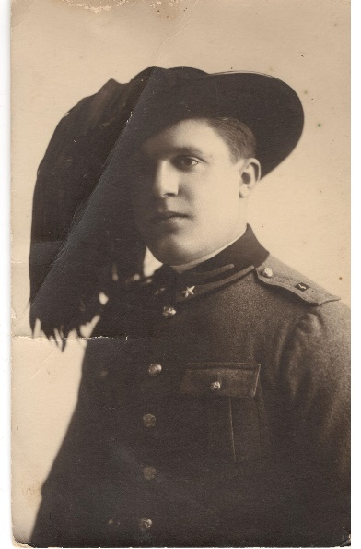
1913 Giuseppe Procario 1915: Romeo Procario e commilitoni Tommaso Procario

Slide 10
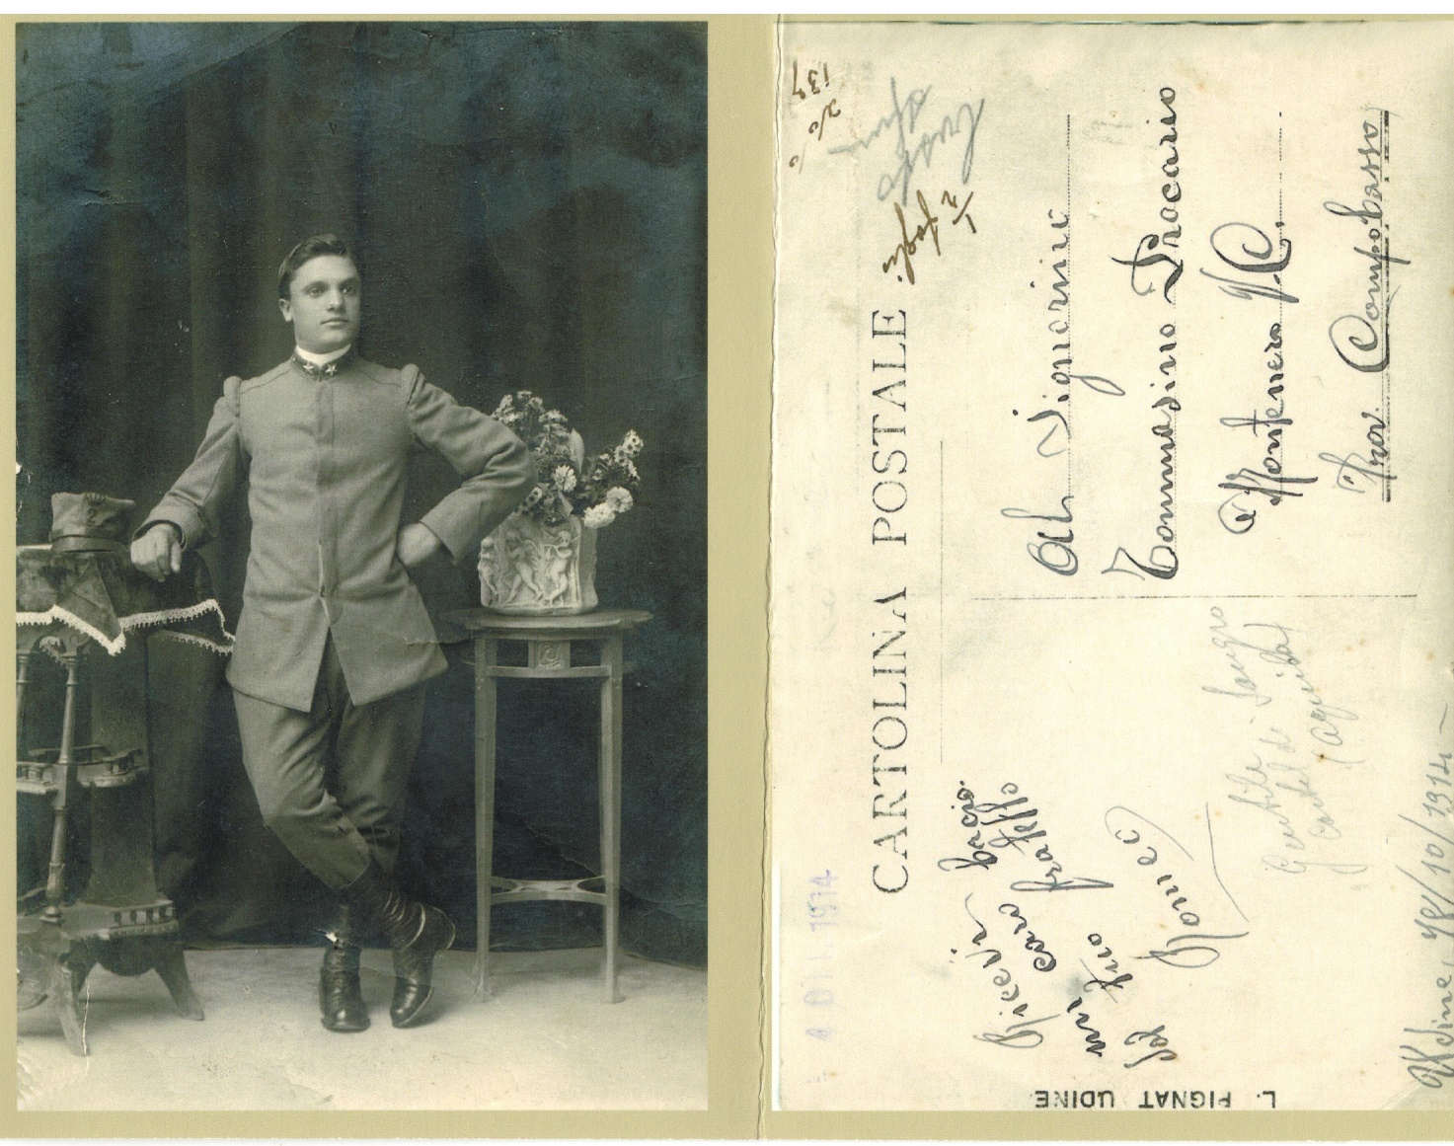
1914: Romeo Procario

Slide 11
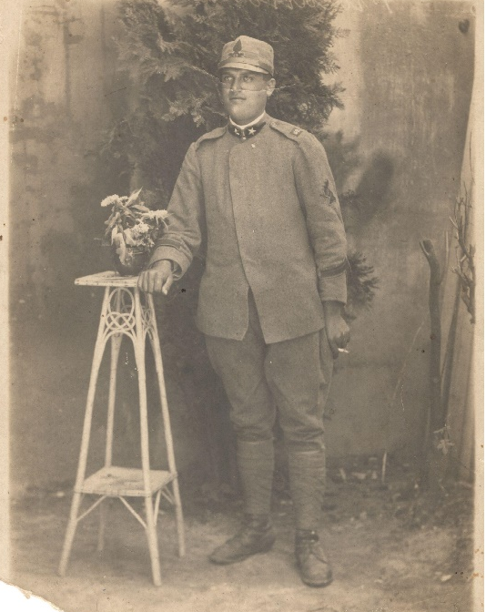
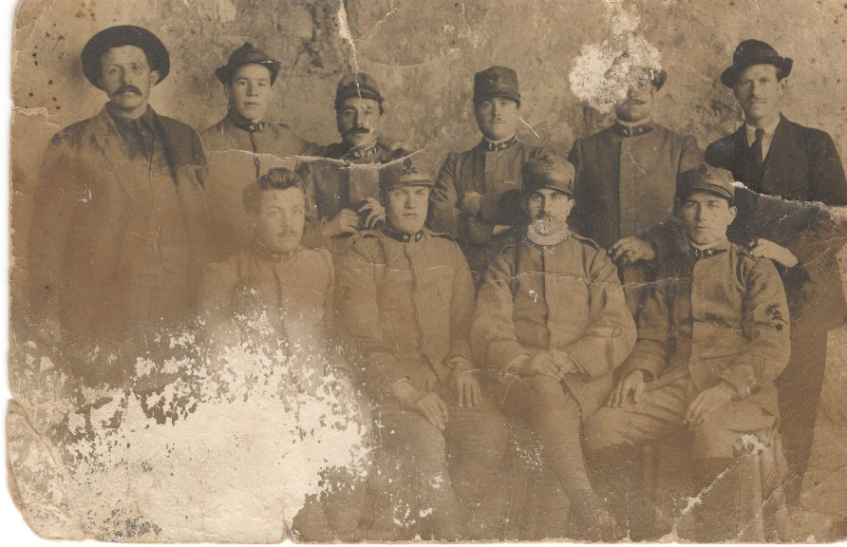
1915: Antonio Procario e commilitoni
1915: Antonio Procario

Slide 12
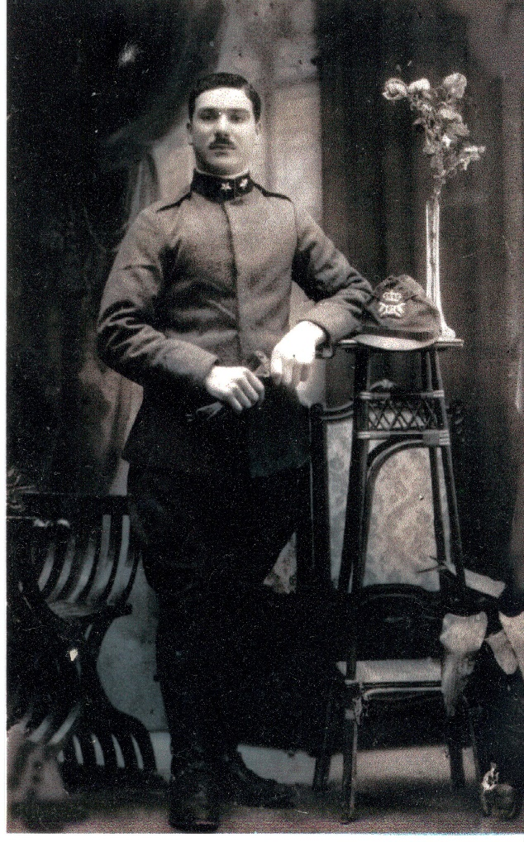
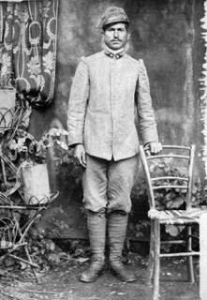
1915: Giulio Scalzitti
Prima guerra: parente di Renata Procario Hunter

Slide 13
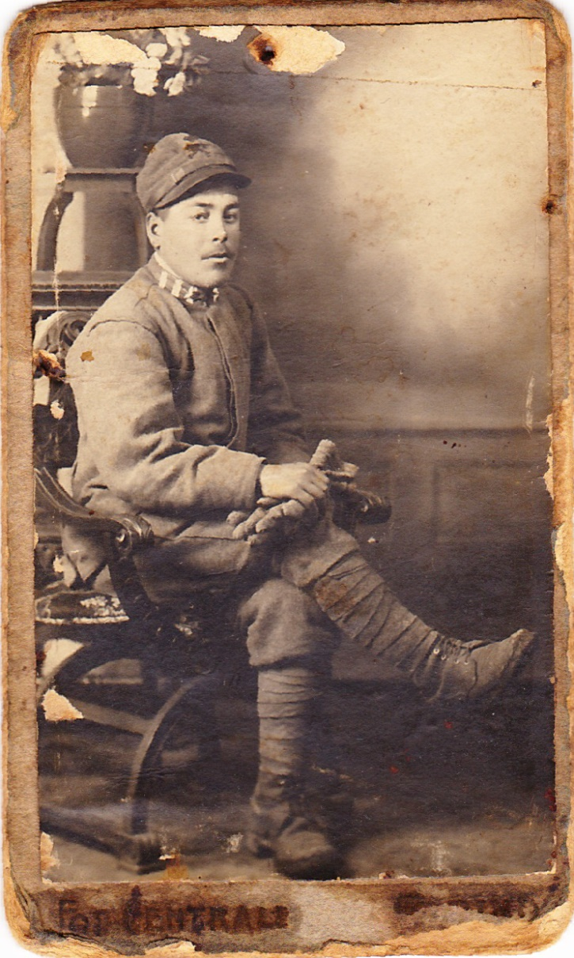
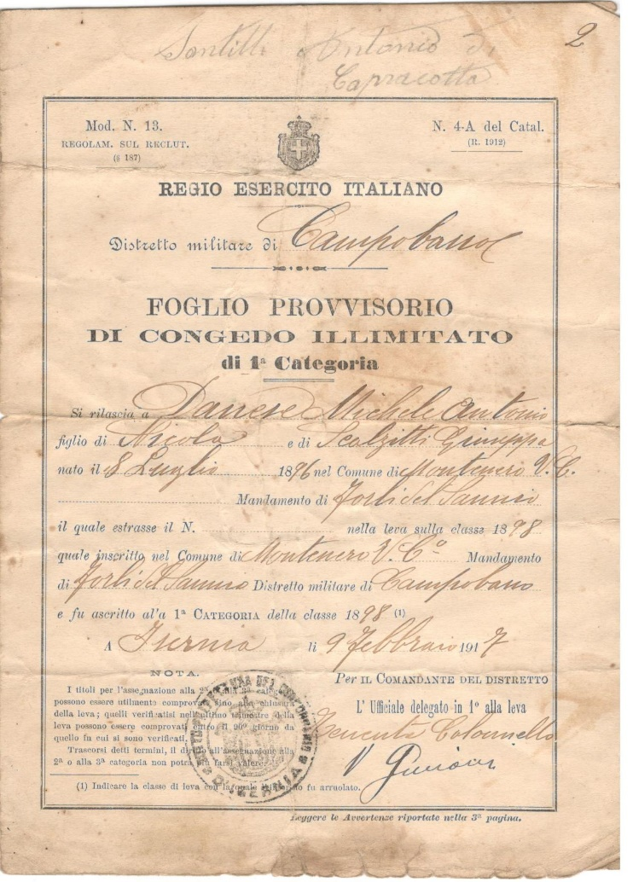
Prima guerra mondiale: Michele Danese
1917: congedo Michele Danese

Slide 14
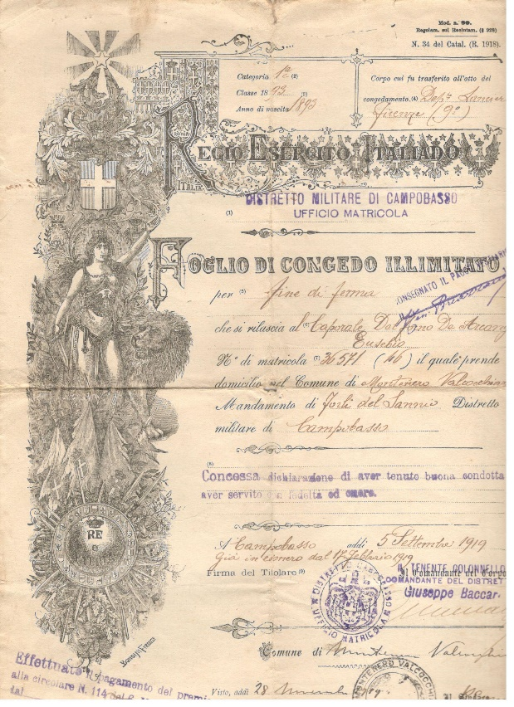
1919: congedo caporale Eusebio De Arcangelis Del Forno (primo a sinistra)

Slide 15
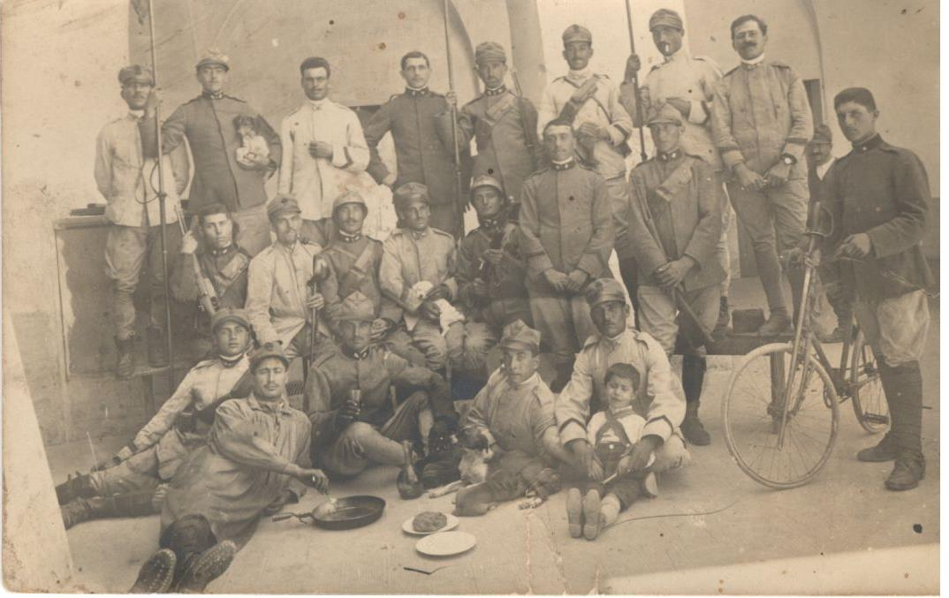
Eusebio De Arcangelis e commilitoni

Slide 16
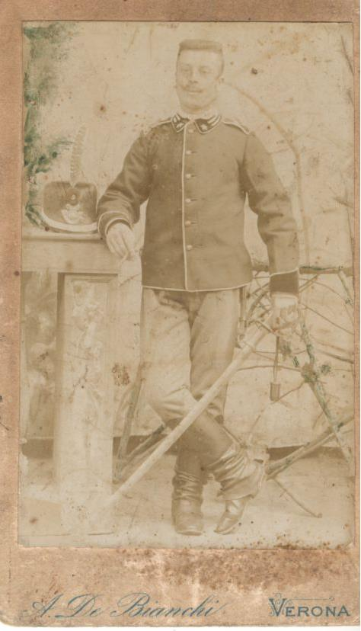
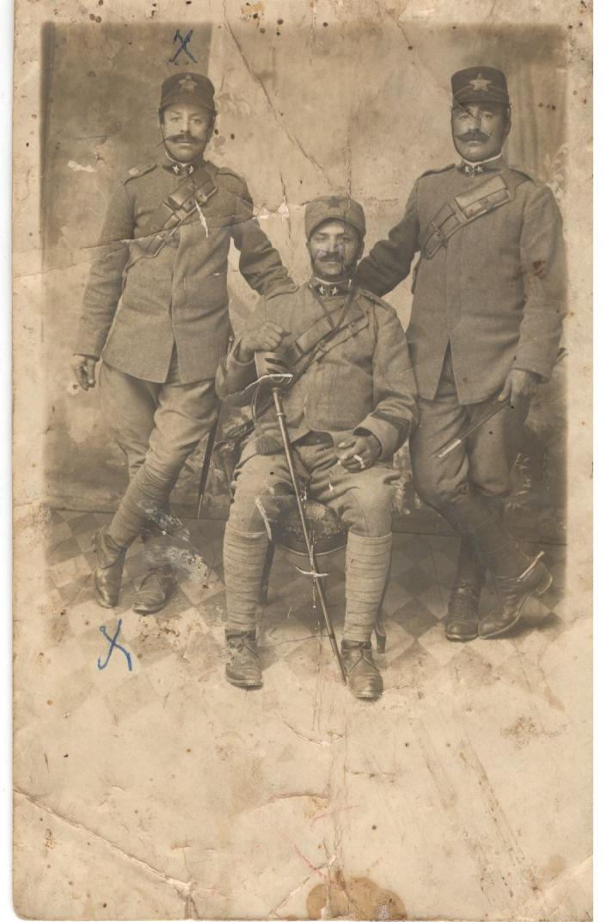
Leopoldo Narducci
e commilitoni

Slide 17
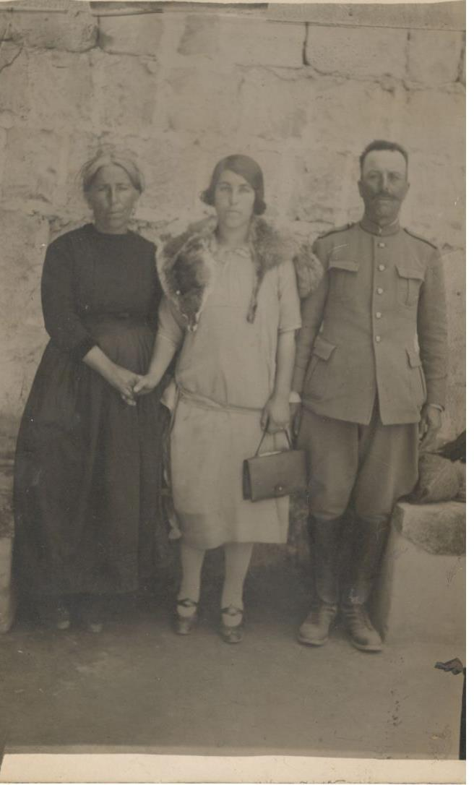
Leopoldo Narducci, Vitalina e Flora Totleben

Slide 18
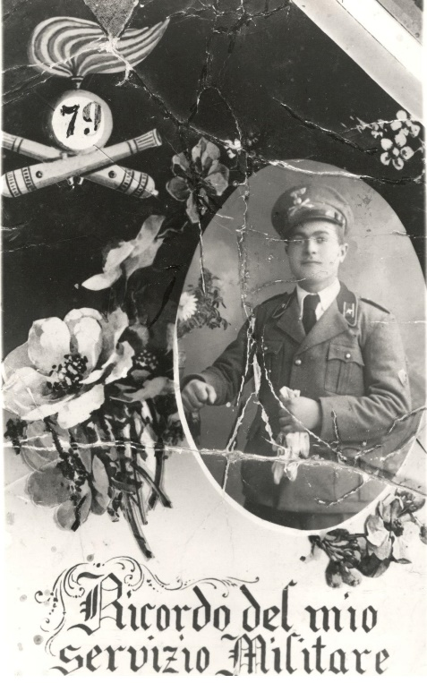
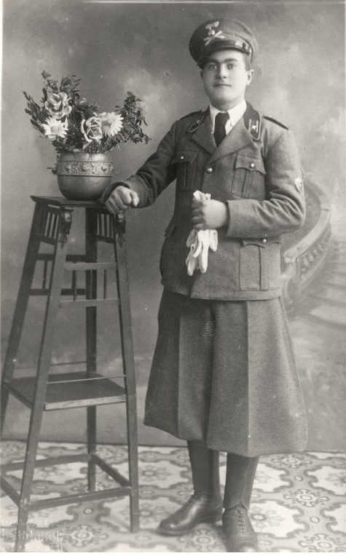
Appena dopo la guerra: 1919 Erenio Tornincasa

Slide 19
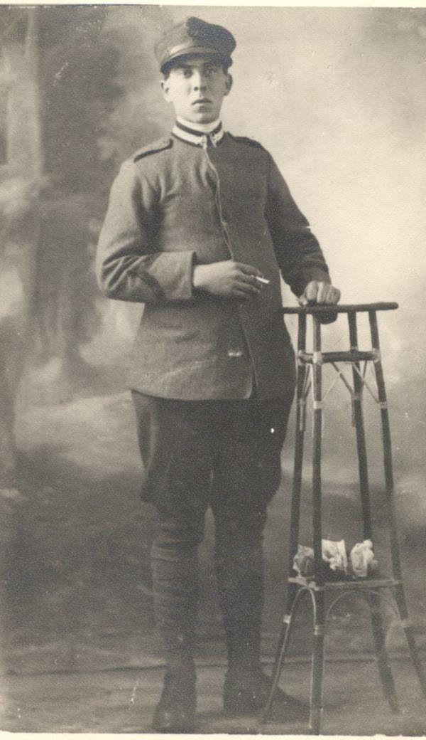
1920: Nestore Pallotto

Slide 20
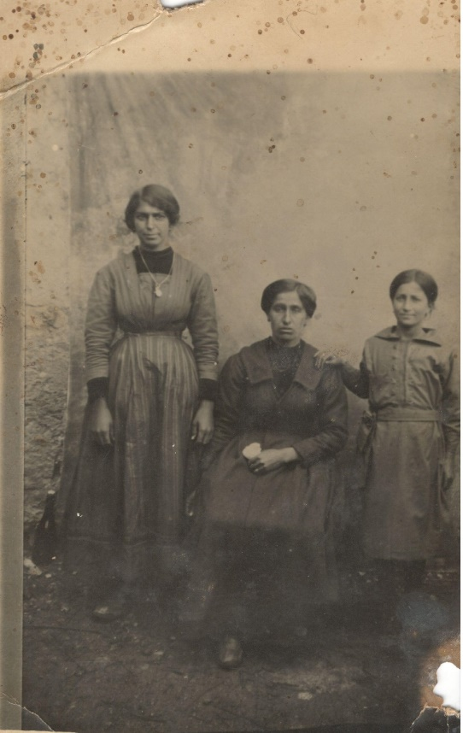
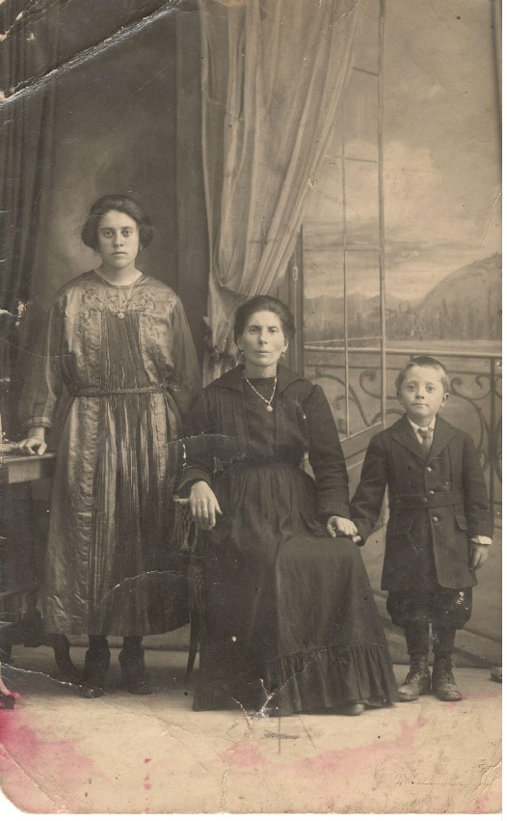
Donne di Montenero durante la grande guerra
Rubina, Domenica e Carmela Gallo
Eumelia, Anna e Enzo Procario

Slide 21
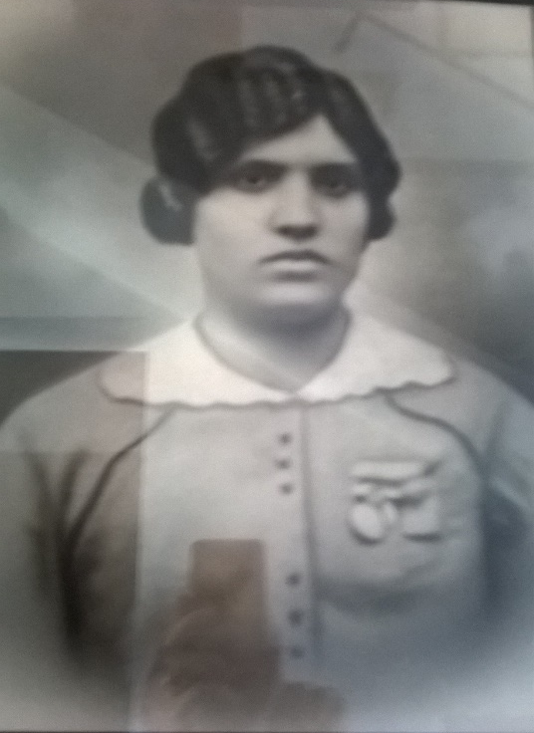
1914: Ida Di Fiore

Slide 22
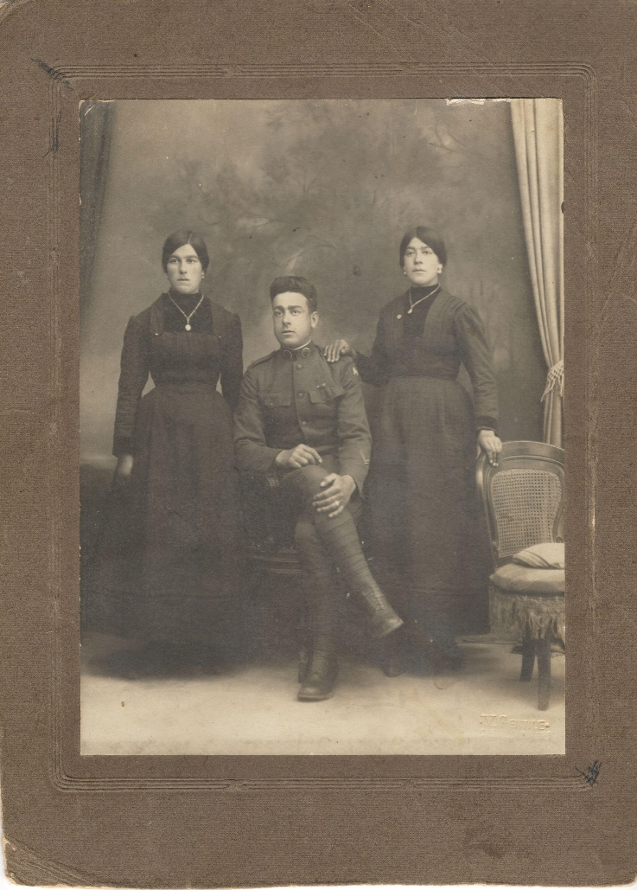
Donne accanto al soldato ritornato

Slide 23
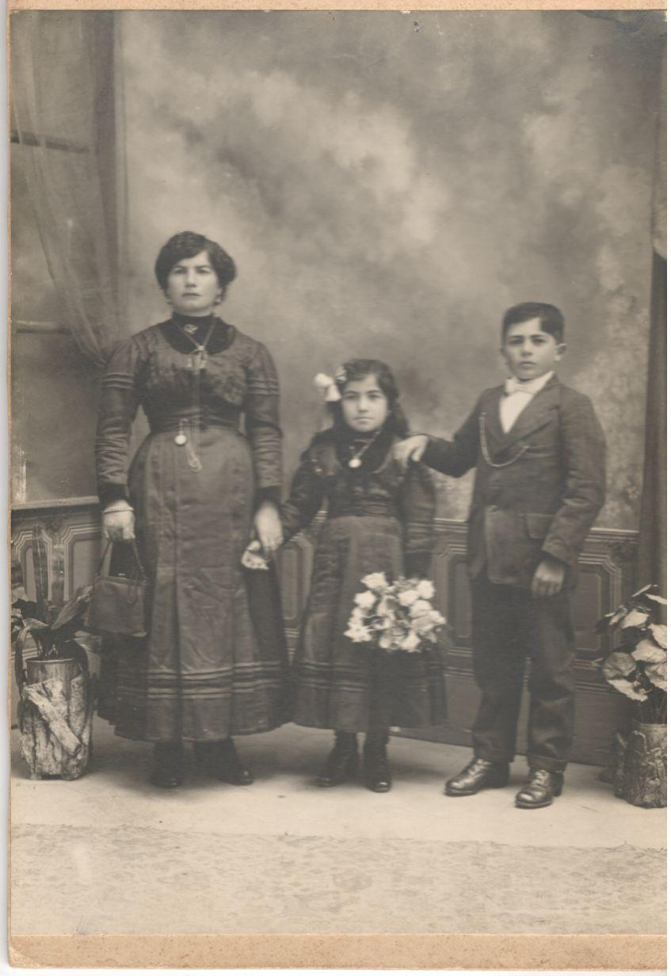
29.05.1918

Slide 24
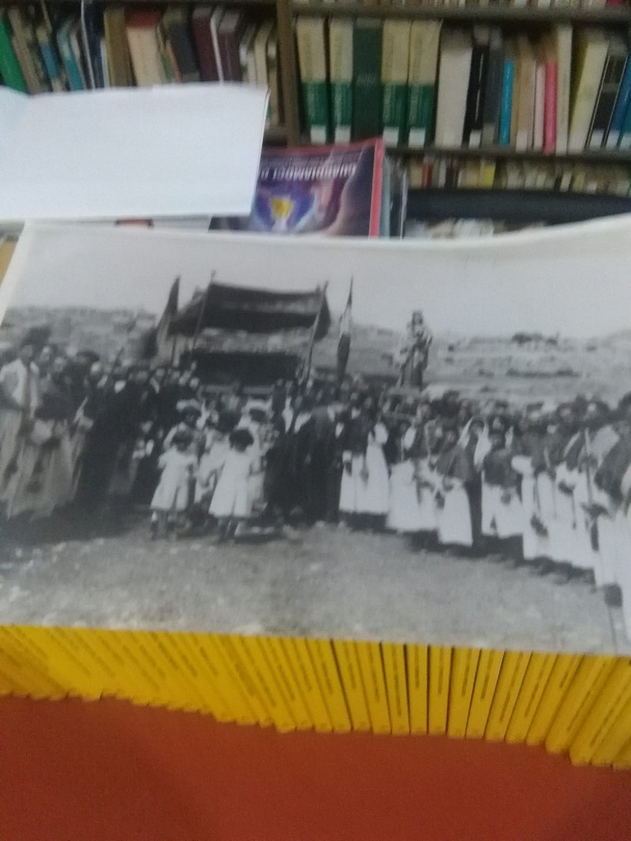
1926: cinquantennale festa di San Clemente

Slide 25
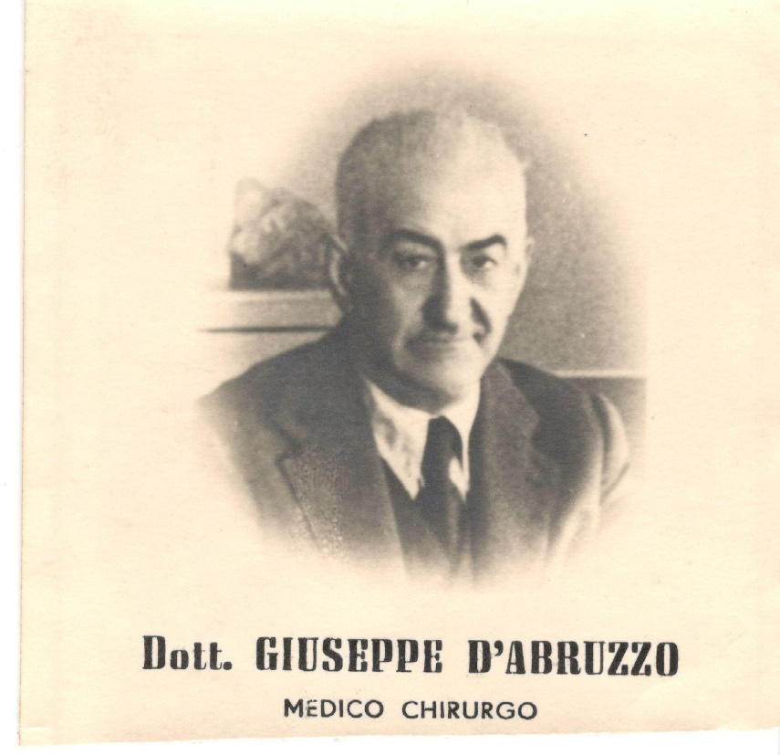

Slide 26
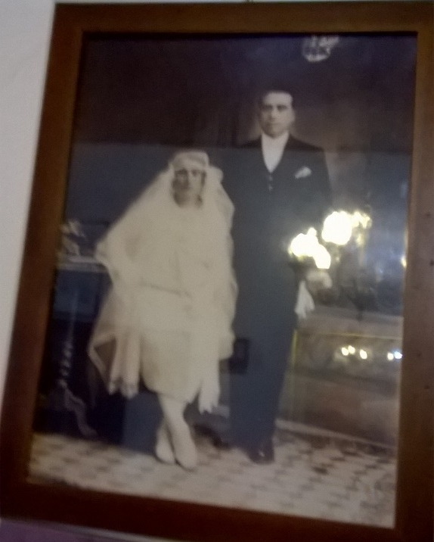
1929: Amalia Tornincasa e Eusebio De Arcangelis

Slide 27
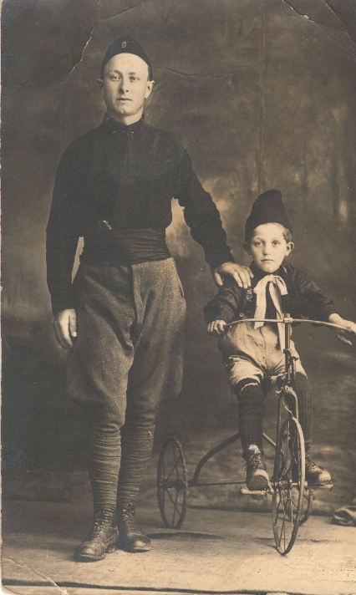
Albino Tornincasa, segretario politico del PNF

Slide 28
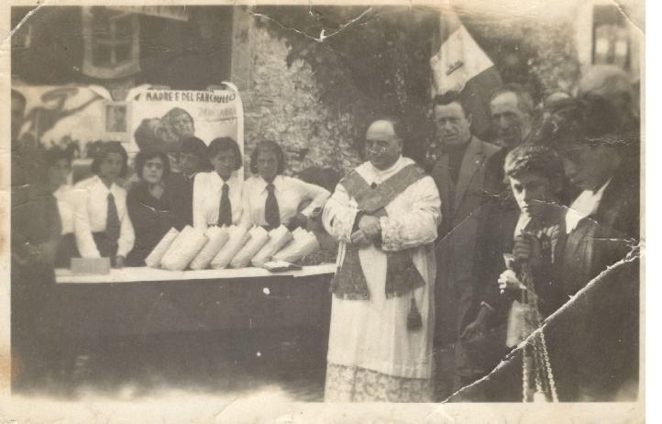
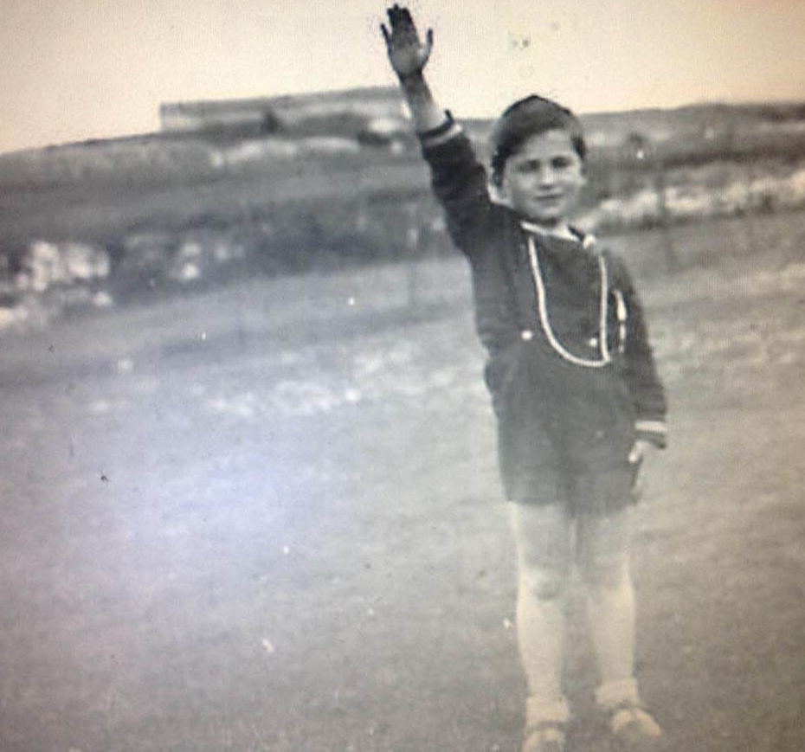
Giovani Italiane-Festa del Pane: Elide Procario, Teresa Gigliotti, Albino Tornincasa, Alfredo Scalzitti detto Acè e il sacerdote Don Alfredo Colicchio -
Alessandro Gigliotti, 1938

Slide 29
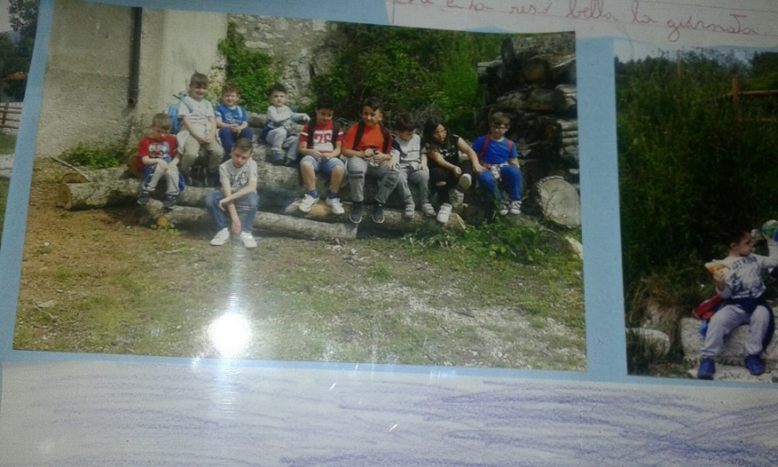
Allievi della scuola di Montenero 2017 - 2018

Slide 30
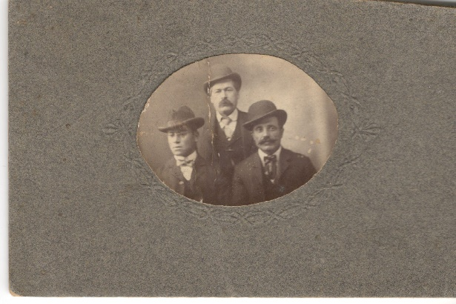
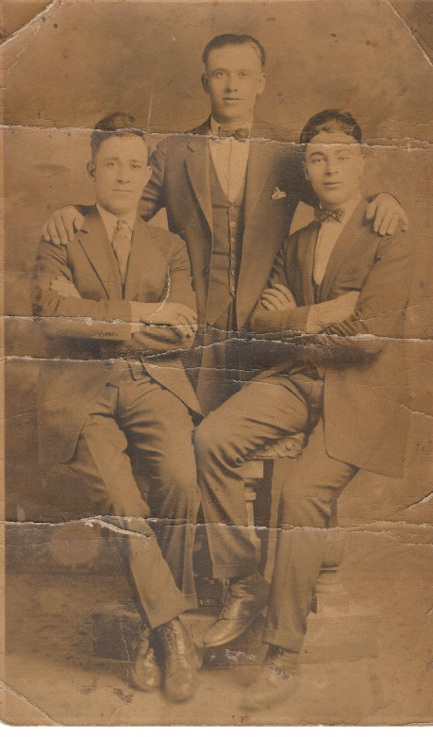
Anni Venti: Monteneresi in USA
Augusto, Rodolfo e Alfredo Fabrizio

Slide 31
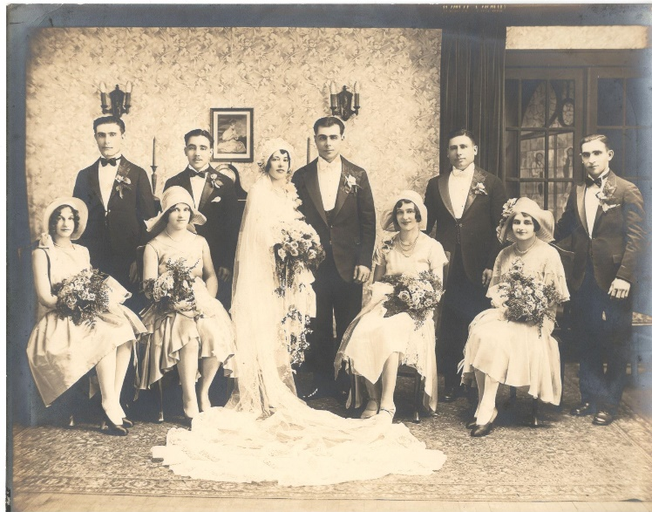
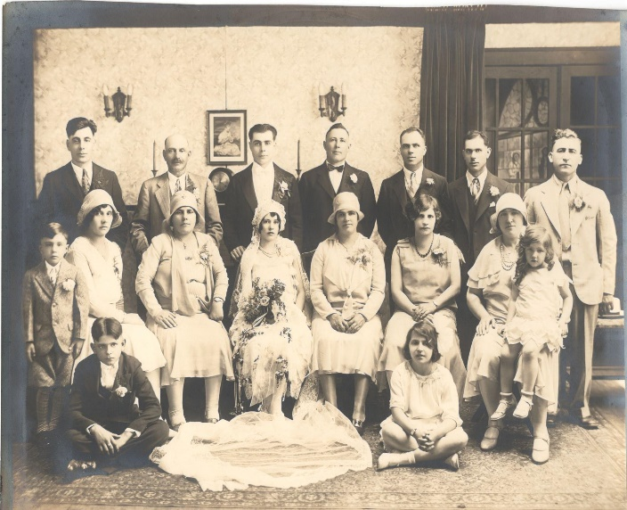
Anni Trenta-USA-Lorain. Matrimonio di Amedeo Pede e Adalgisa Pallotto

Slide 32
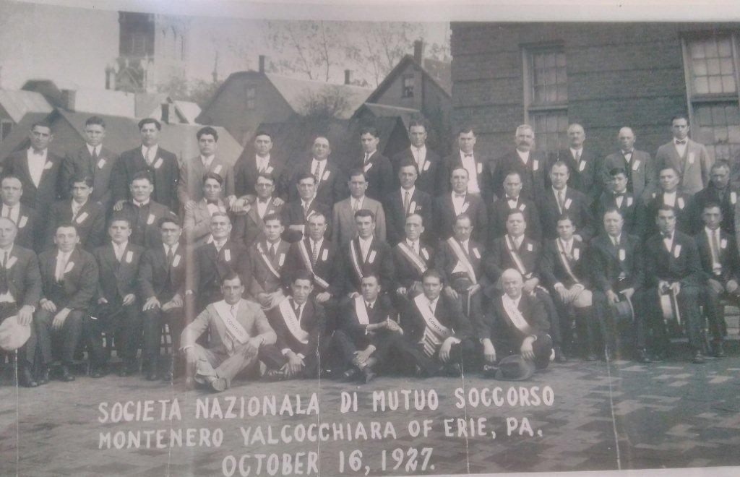
USA-ERIE-16.10.1927-Società di mutuo soccorso - Foto e di seguito elenco nomi

Slide 33
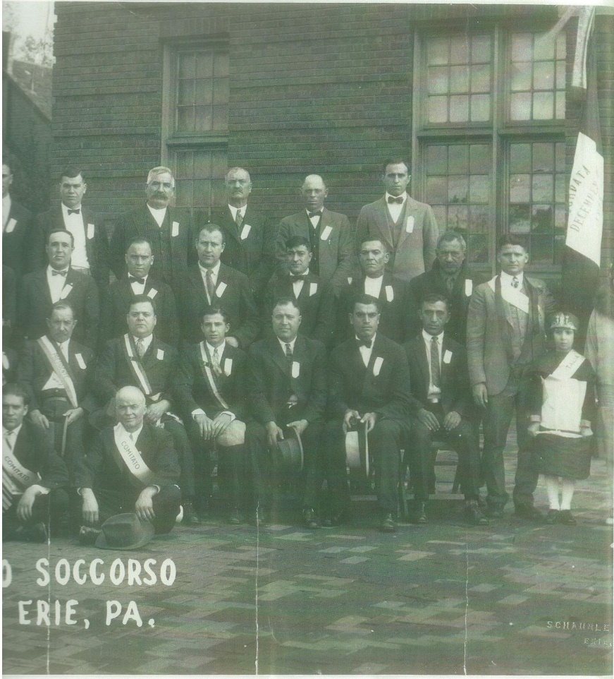
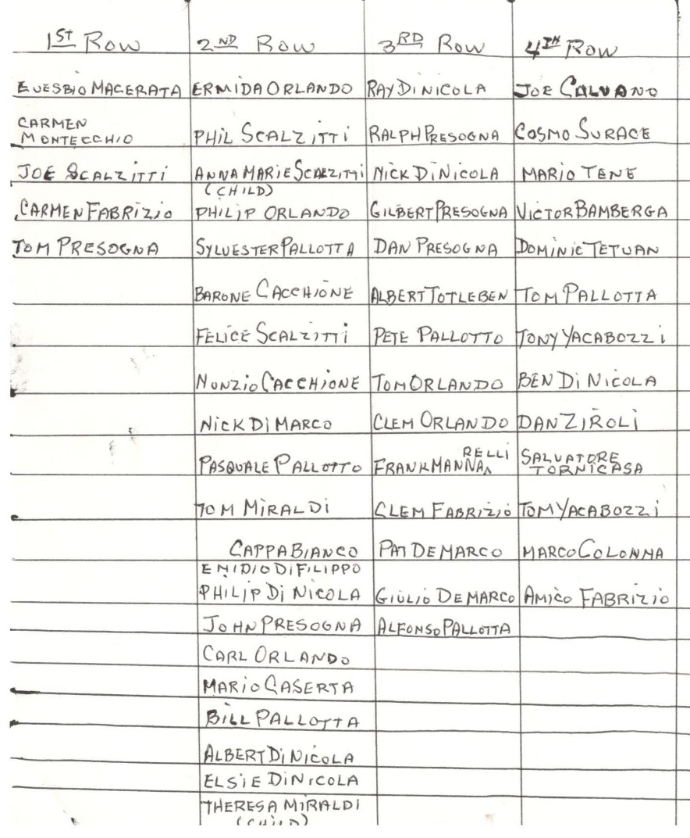

Slide 34
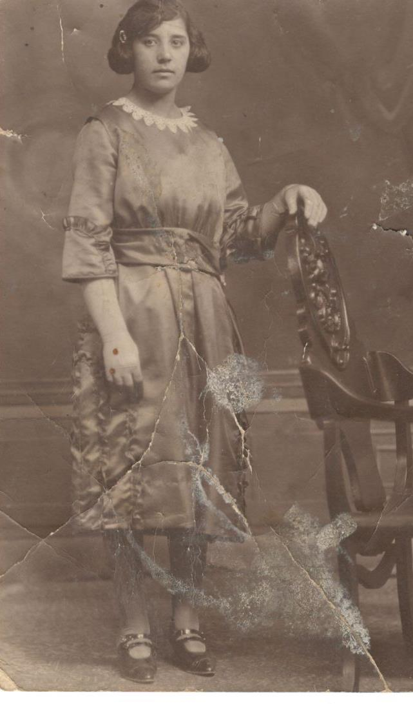
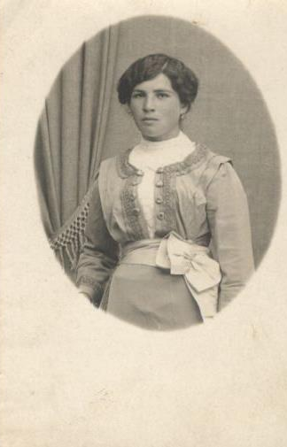
USA-Anni Venti-Tulietta Miraldi

Slide 35

Monteneresi in USA

Slide 36

USA-Nicola Pede-Elisabetta Pallotto e figli

Slide 37


USA-Anni ’30 - Antonio Procario
Col nipote Saverio

Slide 38

USA-Giacomo Fabrizio

Slide 39

USA-Cleveland-anni ’20-Felicita Danese, Angelina e Alessandro Fabrizio

Slide 40


Da New York, sul retro delle foto “alla cugina Eumelia” - “per zia Eumelia”

Slide 41


Slide 42

Domenico Fabrizio, Brescia, 1948

Slide 43

1883: targa sul campanile

Slide 44


Erminio Del Sangro

Slide 45


1952: Angelo Scalzitti giornalista a Pescara e Sulmona
Mario Del Sangro

Slide 46


Romeo Fabrizio, Adelaide e famiglia
Anni ’60: Alfredo e Eumelio Fabrizio

Slide 47



Alberto Fabrizio e Elba Procario
Giovanni Di Marco – Amina – Alfredo e Eumelio

Slide 48


Amina Miraldi con Anna e Adelaide
Adelaide, Amina, Vincenzino di Marco e parenti

Slide 49



1947: Domenico Di Fiore -di Matteo-
Matteo Di Fiore
Domenico Di Fiore

Slide 50

Davanti al vecchio Municipio
Suonatori: Mario Del Sangro, Iacobozzi Domenico (Ur’mungutt’), Antimo Portanova (Cannaun’).
Da sinistra: Elduccio Santilli, Uranio Calvano, Claretto Ziroli, Bastiano Tornincasa, Iacobozzi Florideo, Mario Di Fabio (d’Sufia), Ignazio Zuchegna, Mario Ricchiuti, Nicola Scalzitti, Michele Pede, Enrico Freda, Gerardo Calvano, Ascenzo Caserta

Slide 51


Nicola Scalzitti - Avvocato a Roma, via Farnese, 7

Slide 52

1951- Giulio Scalzitti

Slide 53


“Comparizia”: fam. Di Marco e Bonaminio
Filomena Fontanella, Ersilia Di Nicola, Maria Fabrizio

Slide 54


1905: Aniceto Felice, Emerenziana e Sabina Di Filippo
Anni Trenta: Scalzitti Pietro, Terenzia Di Filippo e figli

Slide 55

Anni Trenta: Lucia Di Nicola, Onorina Danese e Amina Di Marco

Slide 56


1932: Ada Milò e Saverio Mannarelli 12.12.1949: Livia Bonaminio e Benito Mannarelli

Slide 57


1925: Giuliva Iacobozzi, Berardino, Ada, Teodoro, Emo e Oscar Milò

Slide 58


1946: Marcella Scalzitti

Slide 59


Lilia, Celeste e Antonio Di Fiore
Anastasia Miraldi

Slide 60



1955 a Montenero: Lucia e Domenica Procario
1957 a Mulhouse: Lucia Procario, Elisabetta e Tommasina Baldassarre – Lucia e Domenica Procario

Slide 61


Inizio anni ’60, Germania: Adorno Scalzitti e Luigi Mazzocco
1957: Lucia Procario, Oscar Milò, Maria Ioli e Claudio Iacobozzi

Slide 62



Lora Tetuan 22.4.1958 luglio 1958

Slide 63


Lora Tetuan a Lörrach
Basilea: Ferdinando Marra, Aniceto Felice, Filippo Pallotto

Slide 64

Eusebio De Arcangelis, Nicola e Manfredo Ricchiuto

Slide 65



1900: Lucia Scalzitti
Eumelia e Enzo Procario
Eumelia Procario

Slide 66



Eumelia Procario, Maria Fabrizio, Olga Orlando
Don Pasquale seminarista
1939: Fernanda Scalzitti

Slide 67


Agata e Alessandro Gigliotti

Slide 68



1953: Cartoline stampate per l’erigendo asilo

Slide 69

Apprendimento dell’igiene all’asilo: lavaggio delle mani

Slide 70

1962-63: asilo infantile

Slide 71

Bambini dell’asilo davanti al “monumentino”

Slide 72


Don Pasquale a Mulhouse
New York 29.7.1961:
Don Pasquale e Domenico Fabrizio

Slide 73

Beatrice, Pietro e Domenico Fabrizio, Nicola Scalzitti, Palmarosa Silvia e Giovanni Tetuan

Slide 74

1954: San Giovanni a Castello. Colonia estiva dei ragazzi di Montenero

Slide 75

I “Cucul’Band”: Giuseppe, Mario e Vittorio Scalzitti – Pietro Baldassarre

Slide 76

Anni ’50: Lucia Pallotto, Ermanno, Federico, Maria e Nedolo Ziroli

Slide 77



Domenica Di Marco
Elisabetta Gonnella (Sabeitta)

Slide 78



Olga Orlando
Silvia Mannarelli
Fra’ Felice (Mannarelli)

Slide 79


Vittorio Gigliotti
Celeste Gigliotti

Slide 80



Antonio Procario
Con Concetta Scalzitti
Con le figlie Elba e Lucia

Slide 81


Antonio, Concetta e Lucia Procario; Clemente e Maria Del Sangro, Anacleto
Maria Del Sangro, Concetta Scalzitti e Antonio Procario

Slide 82

Fam. Fabrizio, Di Fiore e Ricchiuto

Slide 83

Evangelista e Ivo Mannarelli - Pierino, Domenica e Filippo Pallotto – Filomena e Enza Tetuan – Teodora Zaccagnini – Cecilia e Alfredo e Ute Fabrizio

Slide 84

1985: Festa dell’Unità a Montenero. Andrea Geremicca. Vincenzo Orlando, Oscar Milò, Giacomo Mannarelli, Giovanni Scalzitti

Slide 85


Pierino Pallotto e Angelo Bonaminio
Leonardo e Maria Di Filippo, Palmina Iacobozzi (22.6.1972)

Slide 86



Anni ’30: Teodoro, Emo e Oscar Milò
Mercurio Santucci, Matteo Di Fiore, Filippo Orlando
Mercurio Santucci

Slide 87


Gemma e Palmarosa Fabrizio, Giovanni Tetuan asino con “punzie’” per il trasporto del letame
Anni ’50: il banditore Saverio Mannarelli con la nipote Carla Scalzitti

Slide 88


Maestro Enzo con Albina Fabrizio e Maria Di Fiore
Enzo Procario e Umbertina Di Ianni

Slide 89


Armandina Gigliotti
Teresina Gigliotti e maestra Genuina

Slide 90

Quintilia Gigliotti, maestra a Montenero anni ‘60

Slide 91

1945: Maestro Santoro – Francesco Miraldi, Giuseppe Iacobozzi, Luigi Ricchiuto, Manlio Di Marco, Mario Del Sangro, Emilio Orlando, Sandro Gigliotti, Antonio Gonnella, Gaetano De Arcangelis,
Mario Mannarelli, Clara Di Marco, Lucia Procario, Adelaide Di Marco, Albina Iacobozzi,
Chiara Caserta, Innocenza Di Nicola, Elina Fabrizio, Cassilda Pallotto, Antonio Gonnella,
Clemente Fabrizio, Elmo Tetuan…

Slide 92


Maestra Armandina, medico condotto Santanelli, maestra Michelina Chimienti (detta La Barese)
Maestro Leopoldo Mannarelli

Slide 93


Teresina, Maria, Fioriggia e Vetulia Fabrizio
Lucia Procario

Slide 94

(da sinistra): Vincenzo Veneziano, Leda e Maria Iacobozzi, Clemente Veneziano, Eleonora Di Nicola, Nicolina Veneziano, Giuseppe Iacobozzi

Slide 95

Giovanni e Nella Tetuan, Benedetta, Padre Domenico e Ruggiero Zuchegna

Slide 96


Cerimonia religiosa col vescovo -
Sindaco Enzo Procario
Gita a Roma

Slide 97

Bighetta. Antonio Ricchiuto, Clemente Fabrizio e la moglie, Elmo Tetuan

Slide 98

Montenero, foto senza data

Slide 99

Lucia Ziroli, Eumelia Procario e bambini
(Peppino, Giacomo, Romeo, Emo, Maria, Ermanno e Albina)

Slide 100


Maria Fabrizio, Cleda Baldassare e Giustina Scalzitti
Tommasina Ioli, Lucia Pallotto, Vetulia e Maria Fabrizio, Eumelia Procario, Nicolina Orlando

Slide 101


Maria, Vetulia e Umbertina Fabrizio -Eumelia e Enzo Procario
Matteo Di Fiore 1907

Slide 102


1910: Matteo e Lucia Di Fiore
Palmarosa Fabrizio

Slide 103


Oscar Milò con amici

Slide 104

Petrino, Alfredo e Pietro Tornincasa, Albino Scalzitti, Giovanni Ricchiuti, Clemente Mannarelli, Isidoro Pallotto… Eusebio De Arcangelis, Michele Pede…

Slide 105

1934

Slide 106

Anni ’30: Oreste, Nicola, Giuseppe e Vincenzo Di Marco

Slide 107


Pio Gigliotti e Chiara Trigona
Quintilia Di Franco, vedova Gigliotti

Slide 108

Sandro e Margherita Gigliotti

Slide 109


Margherita Rosabianca, Clemente, Domenica, Giulia e Pierino Pallotto
Roma 5.5.1923: Filomena e Paolo Fabrizio

Slide 110



Saverio Procario
Filippo Procario
Giuseppe Ziroli e Pierina Valentini

Slide 111


Adelia Bonaminio

Slide 112

1925: Gelsomina, Adelia e Ida Bonamnio

Slide 113

1935: Adelia Bonaminio

Slide 114


Anni ’20: Antonio Procario e Concetta Scalzitti - 1925: con i figli

Slide 115



Antonio Procario

Slide 116


Eumelia Procario e famiglia
Corte-Anni ‘60

Slide 117


Fine anni ’40: Emidio e Italo Di Fiore
Anni ’60: Maria Di Fiore

Slide 118

1932: Funerale del farmacista di Montenero Gaetano De Arcangelis

Slide 119

Alfredo Fabrizio con amici a S. Ilario

Slide 120

Musicisti della famiglia Del Sangro

Slide 121

Vittorio Del Sangro e Tommaso Procario

Slide 122

Pompei 1962

Slide 123

Scampagnata a S.Ilario: Alfredo Fabrizio e amici

Slide 124

Sul Monte Meta: Aniceto Felice, Filippo Pallotto, Ferdinando Marra

Slide 125

Anni ’30: Salvatore Procario e amici

Slide 126


1942, alla Fonte: Enea Mannarelli, Alberto Pede,
Nicola Di Marco, Rino Enzo Procario, Mario Del Sangro
1941: Alberto Pede

Slide 127



Slide 128

Ur’ purk’ de Sandandun’ (purtroppo si vede poco il maiale) – lo regge Maria “d’Irlanda”- Carmelina Pede, Albina Scalzitti, Lucia Teresa Caserta e, seduto in fondo, Pasquale Pede

Slide 129



USA 1961: Pietro Santucci,
la moglie e il figlio
Antonio Procario e amici… dopo sbornia
Da Chicago:
Vinicio Santucci

